Slide 1

BİLECİK ŞEYH EDEBALİ ÜNİVERSİTESİ KÜTÜPHANE VE DOKÜMANTASYON DAİRE BAŞKANLIĞI
TURNITIN İNTİHAL PROGRAMI KILAVUZU

Slide 2
DİKKAT EDİLMESİ GEREKEN HUSUSLAR
*Turnitin’den gelen aktivasyon maili sonrasında şifrenizi 24 saat içerisinde oluşturunuz. Şifre oluştururken;
Kullanıcı adınız kurumsal mail adresinizdir,
Soy isim doğrulaması için Türkçe karakterler ile soy isminizin ilk harfi büyük olacak şekilde giriş yapınız,
Şifrenizi unutmanız halinde program giriş ekranında yer alan “şifremi unuttum” seçeneğini kullanmanız gerekmektedir,
Turnitin programı kullanırken «Proxy» ayarlarını değiştirmenize gerek yoktur,
Dilerseniz dil ayarlarından «İngilizce» olarak kullanabilirsiniz.

Slide 3
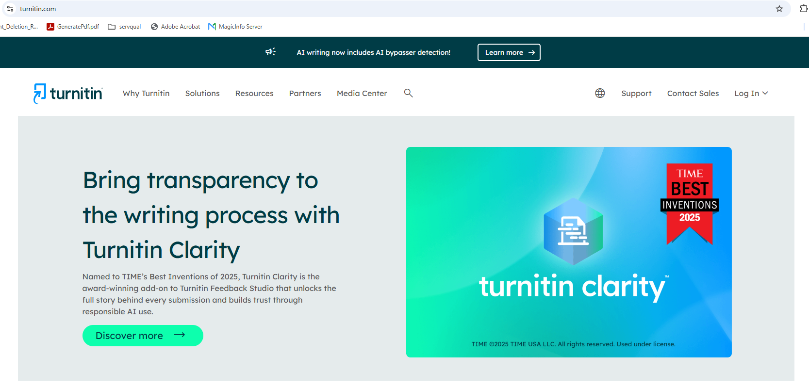
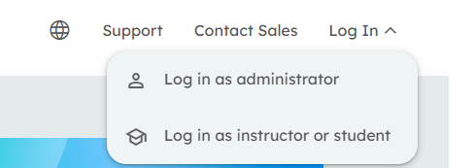
1- OTURUM AÇMA
https://tr.turnitin.com/ adresinden Turnitin sayfasına gidiniz.
‘oturum aç’ sekmesine ve ardından ‘log in as instruction or student’ seçeneğine tıklayınız.
Kütüphane ve Dokümantasyon Daire
Başkanlığı tarafından sisteme kaydedilen e-mail adresiniz ve tarafınızdan oluşturulan şifre ile giriş yapınız.

Slide 4
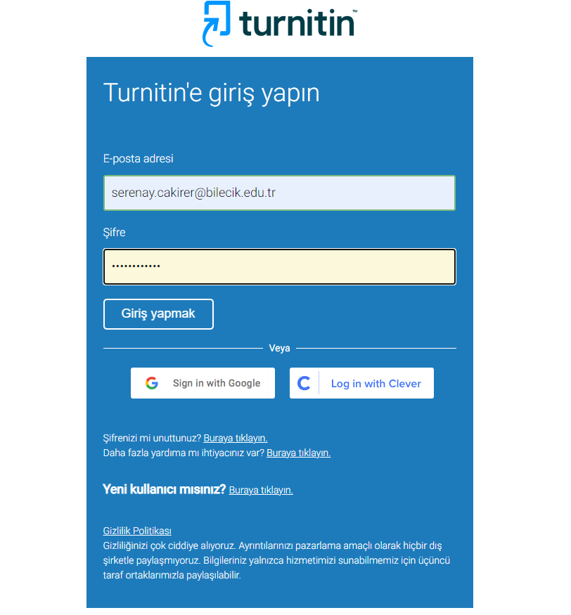
1- OTURUM AÇMA
Kütüphane ve Dokümantasyon Daire Başkanlığı tarafından sisteme kaydedilen e-mail adresiniz ve şifreniz ile giriş yapınız.

Slide 5
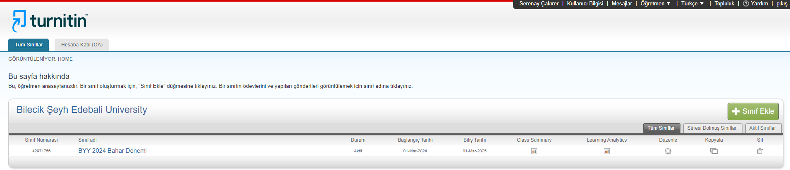
2- SINIF OLUŞTURMA
Tez ve öğrenci ödevlerinin sistemde taratılması için öncelikle bir Sınıf oluşturmanız gerekmektedir.
Sınıf oluşturmak için ‘Sınıf Ekle’ sekmesine tıklayınız.

Slide 6
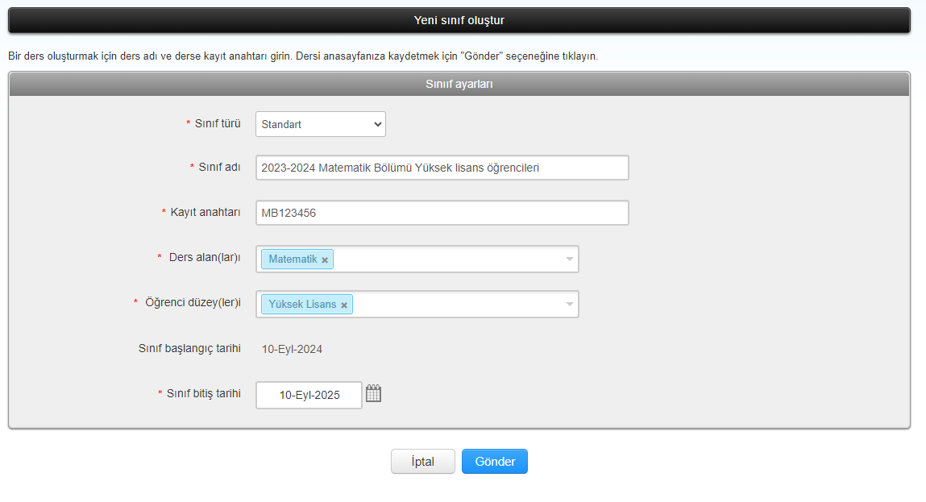
2- SINIF OLUŞTURMA
Sınıf türü ‘Standart’ seçilmelidir.
Bir ‘Sınıf adı’ giriniz ve bir ‘Kayıt şifresi’ oluşturunuz. ‘Ders alanı’ ve ‘Öğrenci düzeyi’ giriniz. Kayıt şifresi, öğrencilerin oluşturduğunuz sınıfa kaydolmaları için gereklidir. Sisteme öğrenci eklemeseniz dahi bu alanda bir kayıt şifresi oluşturmanız gerekmektedir.
‘Sınıf bitiş tarihi’ sınıfın geçerli olacağı son tarihtir. Sınıf bitiş tarihinden sonra öğrenciler bu sınıfa kaydolamaz ve tez/ödev teslimi yapamaz.
Sınıf oluşturma işlemini tamamlamak için
‘Gönder’ sekmesine tıklayınız.

Slide 7
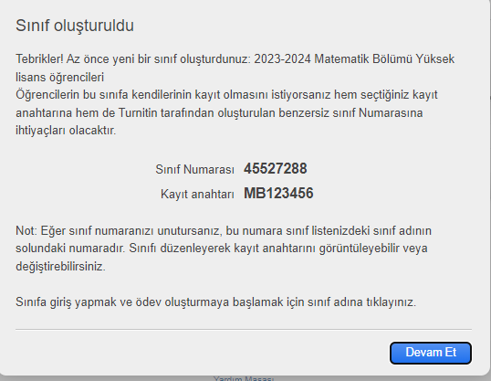
2- SINIF OLUŞTURMA
‘Devam Et’
sekmesine tıklayınız.

Slide 8
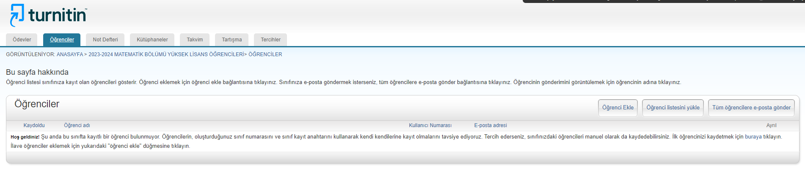
3- ÖĞRENCİ EKLEME
Oluşturduğunuz sınıfa öğrenci kaydetmek için işaretli alana tıklayınız.
«Öğrenci ekle» butonu ile tek tek ekleme işlemi yapabilir ya da «öğrenci listesini yükle» seçeneği ile Excel listesi olarak aktarım sağlayabilirsiniz.

Slide 9
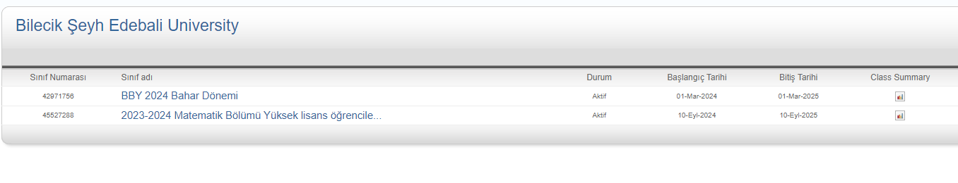
4- ÖDEV ALANI OLUŞTURMA
Oluşturduğunuz sınıf
sekmesine tıklayınız.

Slide 10
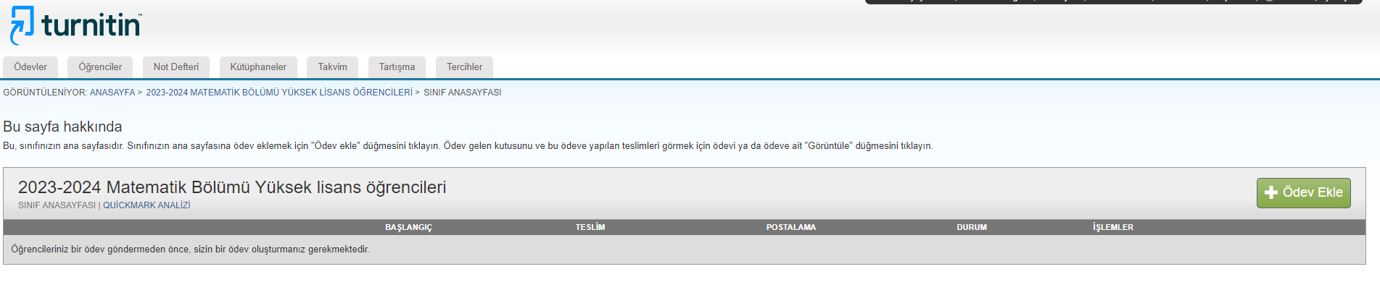
4- ÖDEV ALANI OLUŞTURMA
Tez/öğrenci ödevi ekleme için öncelikle bir ‘Ödev’ oluşturmanız ve ayarları yapmanız gerekmektedir. Oluşturacağımız bu alanı bir tez/ödev havuzu olarak düşünebiliriz.
Ödev oluşturmak ve gerekli ayarları yapmak için ‘Ödev Ekle’ sekmesine tıklayınız.
NOT: Sistemde yer alan ‘Ödev’ ifadeleri standarttır. Bu ifade sizi yanıltmamalıdır. Hem tez hem öğrenci ödevleri için ‘Ödev’ ifadesi kullanılmaktadır. Sisteme tez yüklüyorsanız buradaki ‘Ödev’ ifadesi ‘Tez’ olarak düşünülmelidir.

Slide 11
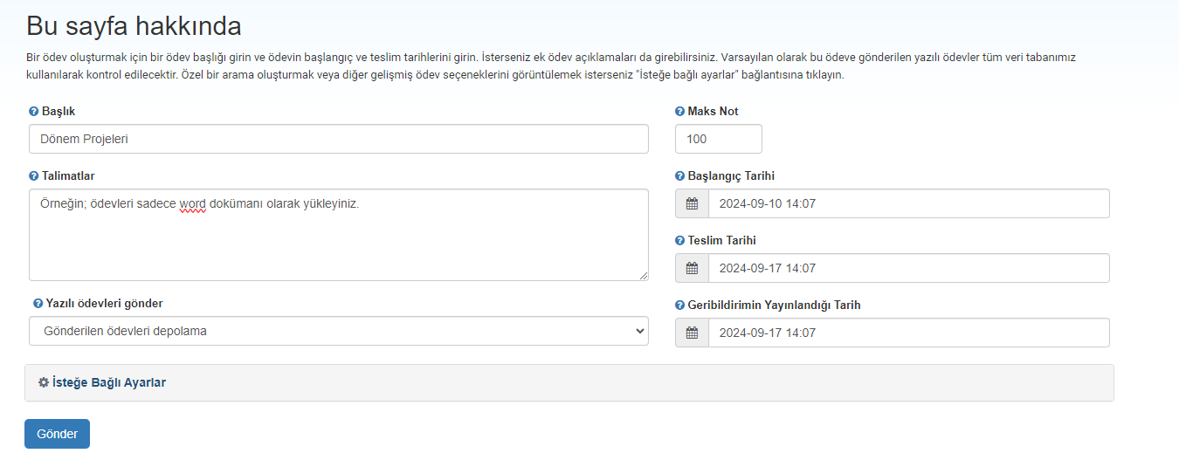
4- ÖDEV ALANI OLUŞTURMA
‘Başlığı’ doldurunuz. Bu alana tezin adı yerine Tezler vb. gene ifadeler kullanabilirsiniz. Bu alandaki ayarlar yapıldıktan sonra ödevi sisteme yükleme esnasında tezin adını girebilirsiniz.
Ödev alanının oluşturulduğu tarihtir.
Tezin/ödevin öğrenci tarafından sisteme ekleyebileceği son tarihtir. Öğretmen bu tarihten sonra da sisteme tez/ödev ekleyebilir.
‘Gönderilen ödevleri depolama’yı seçiniz. Bu seçenek işaretlenmediği taktirde tez/ödev Turnitin ödev deposuna kaydedilecektir. Ödev deposuna kaydedilen tez sisteme tekrar yüklenirse benzerlik oranı %100 olacaktır.
‘İsteğe bağlı ayarlar’ın başlığı sizi yanıltmamalıdır. Bu ayarların kesinlikle yapılması gerekmektedir. Ayarları yapmak için ‘İsteğe bağlı ayarlar’ sekmesine tıklayınız.

Slide 12
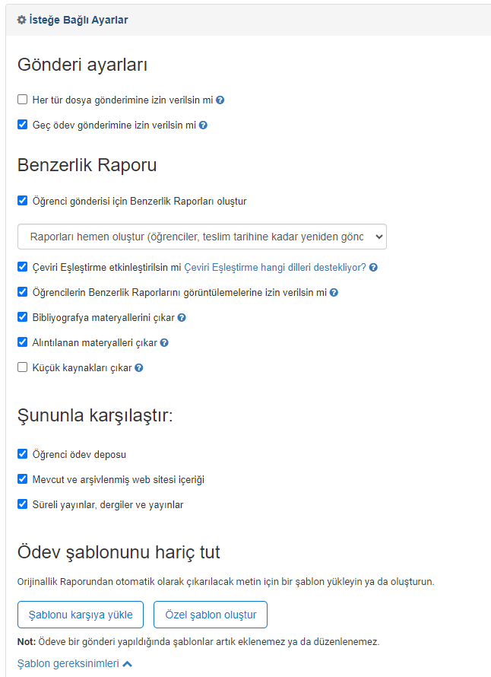
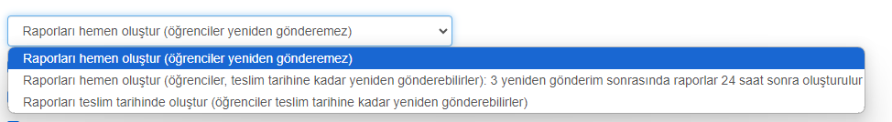
5- ÖDEV AYARLARI
1. Kutucukta yer alan seçeneğin seçilmesi gerekmektedir.
Üç seçeneğinde seçili olduğundan emin olunması gerekmektedir.

Slide 13
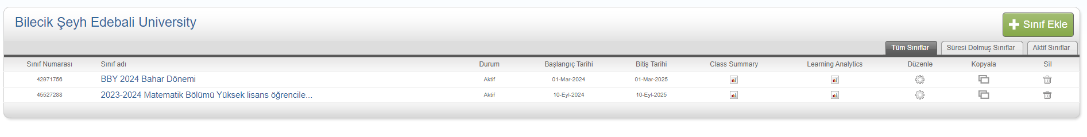
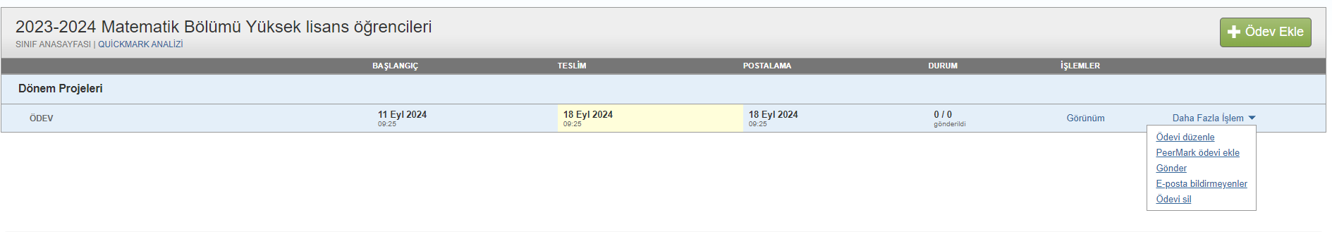
6- ÖDEV YÜKLEME
Ödev ayarlarını kaydettikten sonra oluşturduğunuz sınıfı seçmeniz gerekmektedir.
Sınıfın içerisinde ayarlanan ödevleri göndermek için ‘daha fazla işlem’ seçeneğinden ‘Gönder’ e tıklayınız.

Slide 14
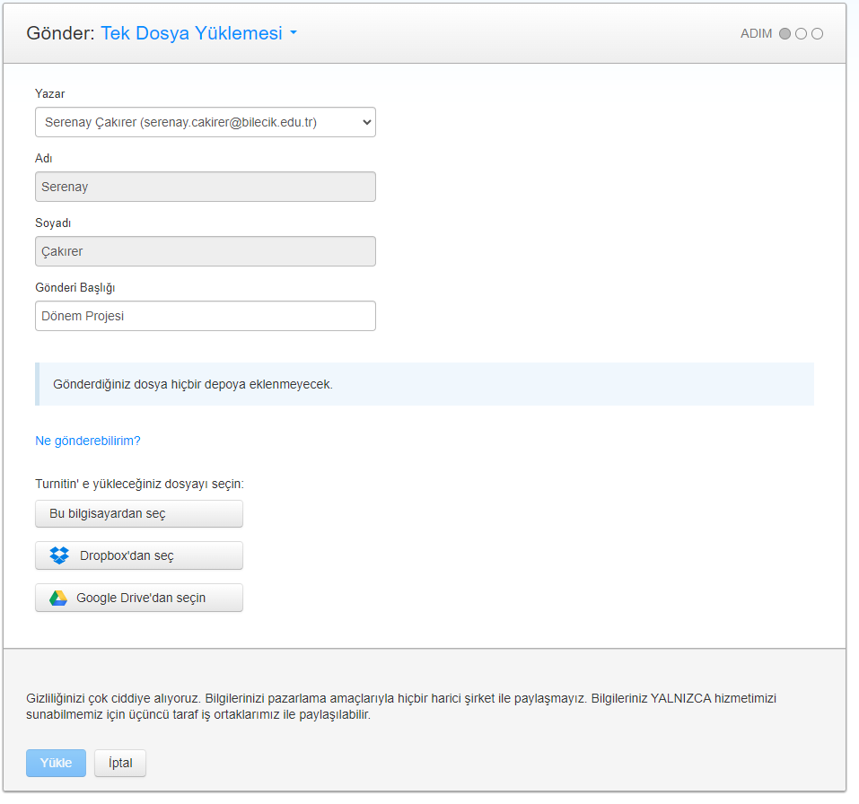
6- ÖDEV YÜKLEME
Bu alanda kayıtlı öğrencinizi seçiniz
Tez/Ödev adını giriniz
Bu alandan yükleyeceğiniz tezi/ödevi seçiniz
İlgili dosyayı seçtikten sonra ‘yükle’ ye tıklayınız.

Slide 15
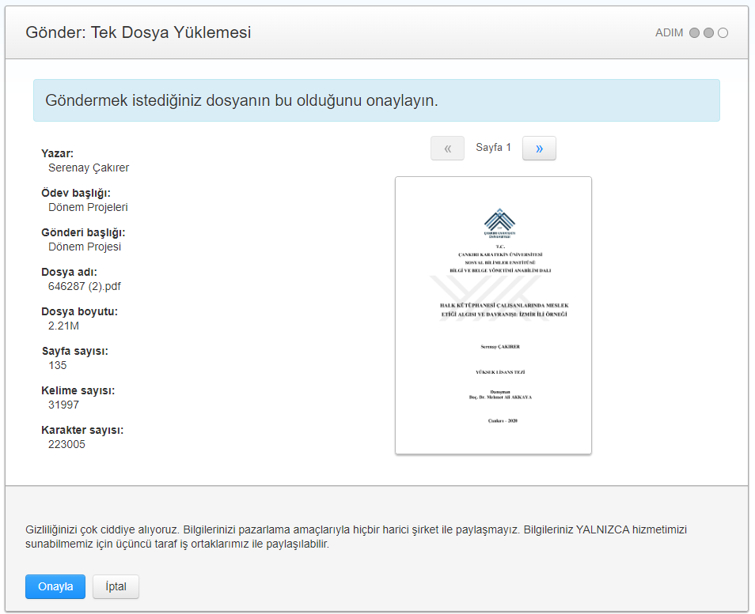
6- ÖDEV YÜKLEME
Yüklediğiniz dosyanın ön izlemesinde bir sorun yok ise, ‘onayla’ seçeneğine tıklayınız.

Slide 16
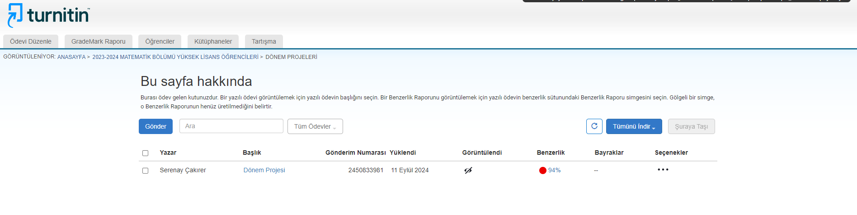
7- Eşleşmeleri/Benzerlik Oranlarını Görüntüleme
Yüklediğiniz tezin ‘Benzerlik Oranı’ ilk başta görünmeyecektir. Benzerlik yüzdesi tarama işlemi tamamlandığında aktif hale gelecektir. İşlemin tamamlanıp tamamlanmadığını anlamak için sayfayı yenileyebilir veya sisteme çıkış – giriş işlemi yapabilirsiniz. İşlemin tamamlanma süresi tezin büyüklüğüne göre değişmektedir.
Benzerlik Raporunu görüntülemek için Benzerlik Oranına (%) tıklayınız

Slide 17
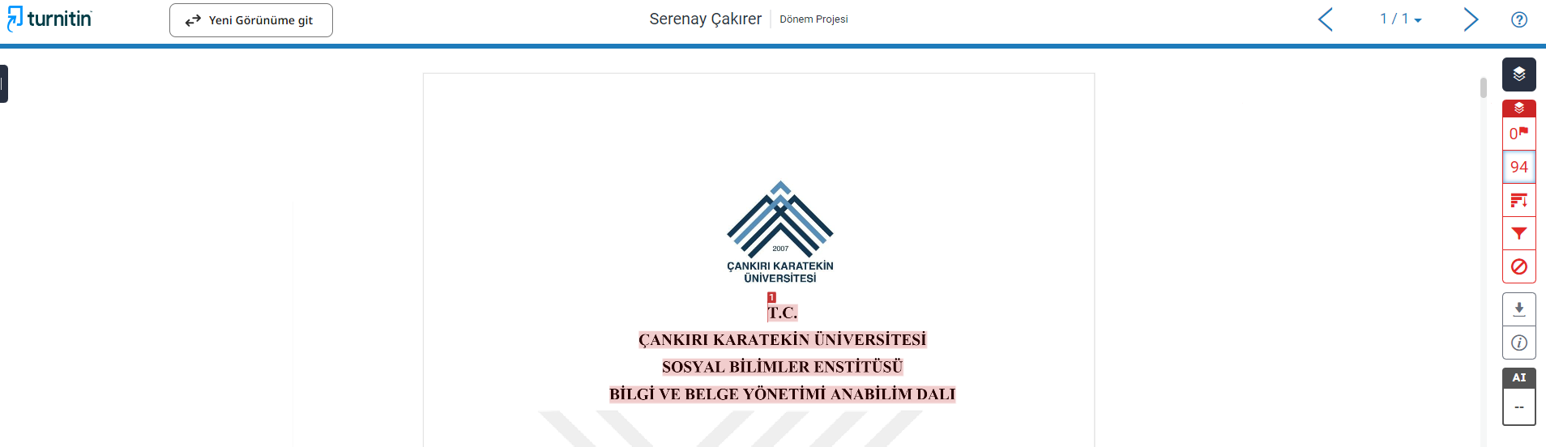
7- Eşleşmeleri/Benzerlik Oranlarını Görüntüleme
‘Benzerlik Yüzdesine’ tıklayınız

Slide 18
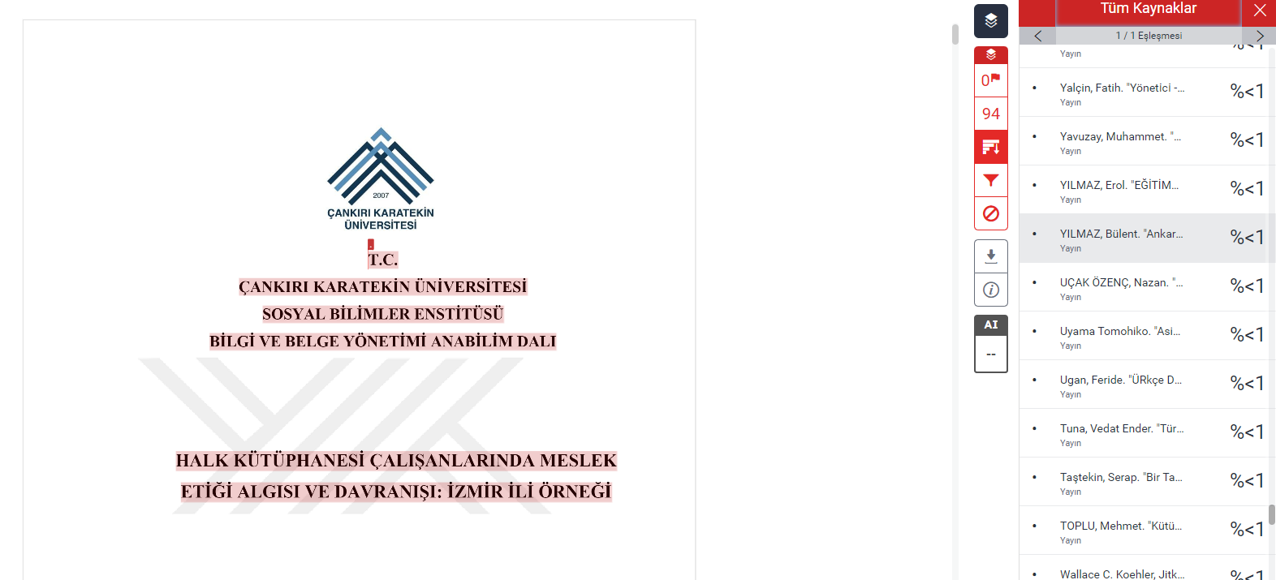
7- Eşleşmeleri/Benzerlik Oranlarını Görüntüleme
‘Eşleşmeleri’ bu alanda görebilirsiniz.

Slide 19
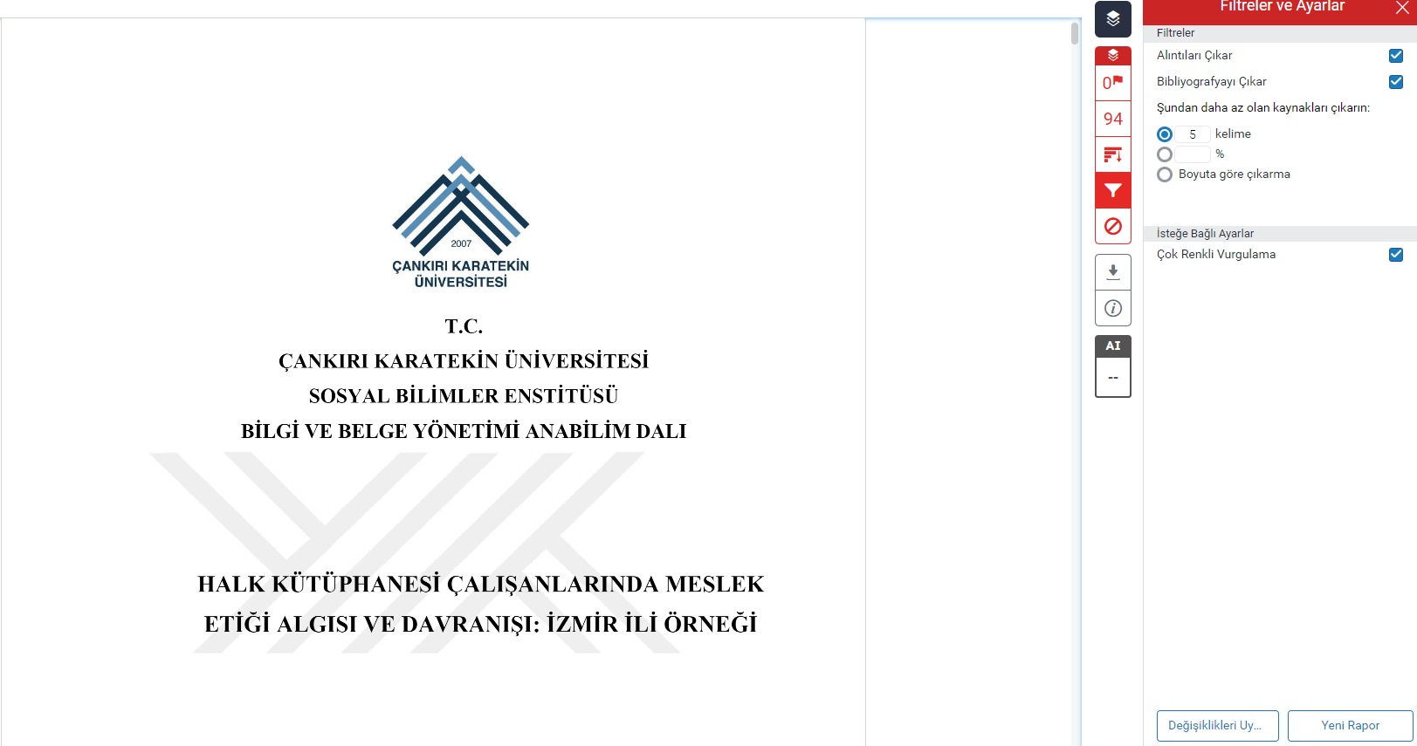
8- Rapor Üzerinde ‘Alıntıları’, ‘Kaynakçayı’, ‘Küçük Eşleşmeleri’ Benzerlik Oranından Çıkarma/Ekleme
‘Filtre ve ayarlara’ tıklayınız
Benzerlik oranından çıkarmak
veya orana dahil etmek
istediğiniz alanı seçiniz
‘Değişiklikleri Uygulaya’ tıklayınız

Slide 20
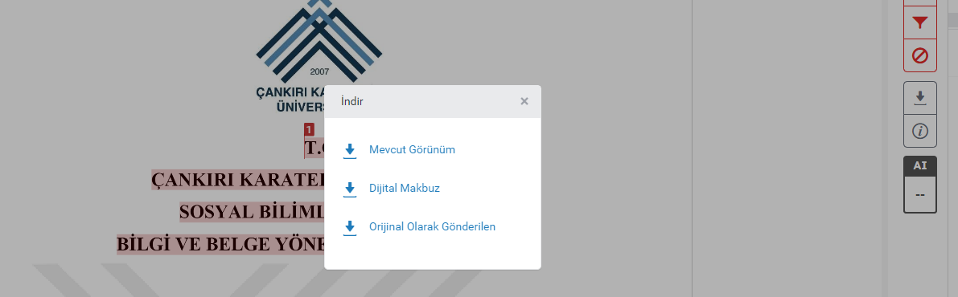
9-Benzerlik Raporunu Bilgisayara PDF Olarak İndirme
İlk olarak ‘Ok’ simgesine
tıklayınız
İkinci olarak ‘Mevcut Görünüm’ seçeneğine
tıklayınız

Slide 21
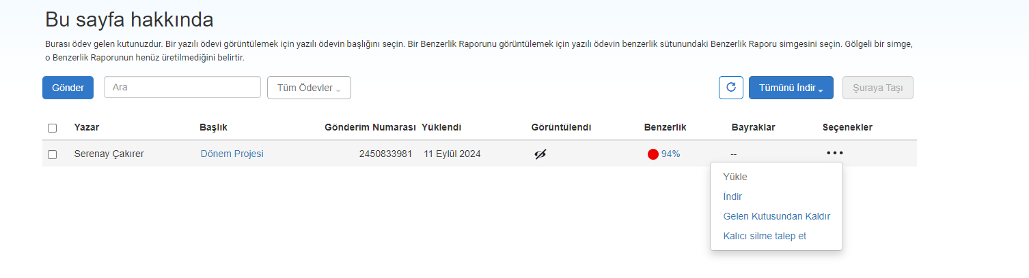
*ÖNEMLİ
Oluşturulmuş olan sınıfın ayarları yapılmadan(örneğin depolamaya izin vermeniz/depolama seçeneğini kontrol etmemeniz vb.) dokümanın birden fazla yüklenmesi durumunda benzerlik oranı doğal olarak yüksek çıkacaktır. Bu noktada lütfen dokümanı eklediğiniz sınıftan silmeyiniz, aşağıda gösterilmiş olduğu üzere “kalıcı silme talebini” tarafımıza iletiniz.

Slide 22
BİLECİK ŞEYH EDEBALİ ÜNİVERSİTESİ KÜTÜPHANE VE DOKÜMANTASYON DAİRE BAŞKANLIĞI
İletişim
Kütüphane ve Dokümantasyon Daire Başkanlığı
Tel: 0228 214 10 61-69
E-mail: kutuphane@bilecik.edu.tr

